Slide 1
Педагог – ключевая фигура
реформирования образования
ПРОФЕССИОНАЛЬНЫЙ СТАНДАРТ ПЕДАГОГА
КАК ИМПУЛЬС К
ТВОРЧЕСКОМУ
РАЗВИТИЮ УЧИТЕЛЯ

Slide 2
В деле обучения и воспитания, во всем школьном деле ничего нельзя улучшить, минуя голову учителя.
К. Д. Ушинский

Slide 3
СТАНДАРТ – ЭТО:
инструмент реализации стратегии образования
в меняющемся мире;
инструмент повышения качества образования
и выхода отечественного образования
на международный уровень;
объективный измеритель квалификации педагога;
средство отбора педагогических кадров
в учреждения образования;
основа для формирования трудового договора, фиксирующего отношения между работником и работодателем.
ФУНКЦИИ ПРОФЕССИОНАЛЬ-НОГО СТАНДАРТА ПЕДАГОГА
Преодоление технократического подхода
в оценке труда педагога
Обеспечение координированного роста свободы и ответственности педагога
за результаты своего труда
Мотивировка педагога на постоянное повышение квалификации

Slide 4
Разработка профессионального стандарта
Существующие противоречия
Новые компетенции
1
Рост числа детей с ОВЗ
2
Изменение демографического состава
3
Изменение статуса дошкольного образования
1
Введение дополнительных специальностей
2
Обучение в мультикультурных классах
3
Школа вправе реализовать программы дошкольного образования
Профессиональный стандарт педагога
Новое качество образования

Slide 5
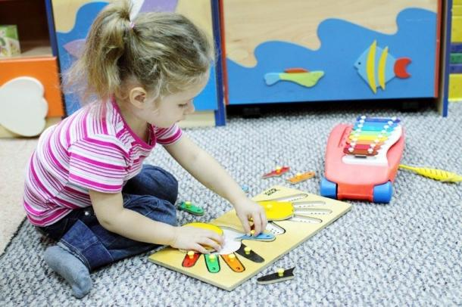
Уровни стандарта
Обще-национальная компетентность
Внутренний стандарт организации
Региональные требования
Характеристика стандарта
Старшая
школа
Основная
школа
Начальная
школа
Дошкольное
образование

Slide 6
Федеральный закон «Об образовании в Российской Федерации»
№ 273-ФЗ от 29.12.2012 г.
Вступил в силу с 1 сентября 2013 г. Полномасштабное введение профессионального стандарта педагога с сентября 2014 года.
Цели современного математического профессионального образования
Удовлетворение образовательных
и математических потребностей, профессиональное развитие человека
Обеспечение соответствия квалификации учителя меняющимся условиям профессиональной деятельности и социальной среды
Запрос потребителей
Профессиональные стандарты
Квалификационные требования, квалификационные справочники по должностям, профессиям и специальностям
Квалификационные требования
к профессиональным
знаниям и навыкам
Содержание дополнительных профессиональных программ

Slide 7
Структура профессионального стандарта
Структура профессиональной деятельности учителя
Требование к личностным качествам
ОБУЧЕНИЕ
ВОСПИТАНИЕ
РАЗВИТИЕ
Психолого-педагогическая компетентность
ИКТ-
компетентность
7

Slide 8
Оценка выполнения требований стандарта педагога
Внешний аудит
Оценка родителей
Оценка учеников
Внутренний аудит
Аудиторы из числа сотрудников организации
ПЕДАГОГ
Политика в области повышения качества образовательных услуг

Slide 9
Направления деятельности
учителя в связи с введением профессионального стандарта педагога
Участие в системе непрерывного профессионального образования с учетом сетевого взаимодействия
Обучение через освоение лучших практик
Повышение мотивации к постоянному совершенствованию и саморазвитию
Развитие ИКТ-компетентности
Участие в обучающих семинарах для учителей

Slide 10
Создание условий
для постоянного самосовершенствования и самореализации педагога
«Школа молодого педагога»
Курсы повышения квалификации «Профессиональное становление учителя в условиях модернизации образования»
Региональный этап Всероссийского конкурса
«Педагогический дебют»
Ассоциация
«Клуб “Учитель года”»
Курсы повышения квалификации «Современный учитель как профессионал»
Региональный этап Всероссийского конкурса «Учитель года»

Slide 11
Педагог – ключевая фигура реформирования образования
Любите то, что Вы делаете,
и тех, ради кого Вы это делаете!

